Slide 1
列表
袁永峰
哈尔滨工业大学

Slide 2
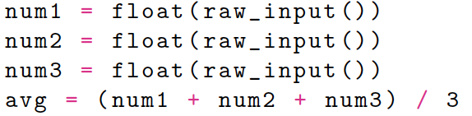
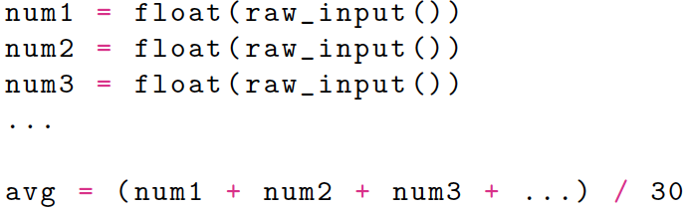
一个例子
读取三个数字，并计算平均数
如果是30个数呢？

Slide 3
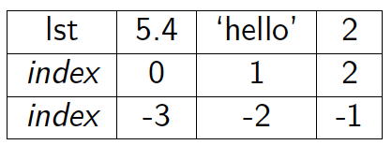
列表（List）
内建（built-in）数据结构（data structure），用来存储一系列元素（items）
如：lst = [5.4, 'hello', 2]
lst[0] is 5.4
lst[3] ERROR!
lst[1:3] is ['hello', 2]

Slide 4
列表与字符串
相同点
索引（[ ] 运算符）
切片（[ : ]）
拼接（+）和重复（*）
成员（in 运算符）
长度（len( ) 函数）
循环（for）
不同点
使用 [ ] 生成，元素之间用逗号分隔
可以包含多种类型的对象；字符串只能是字符
内容是可变的；字符串是不可变的

Slide 5
列表的方法
列表内容是可变的
my_list[0] = 'a'
my_list[0 : 2] = [1.2, 3, 5.6]
my_list.append(), my_list.extend() #追加元素
my_list.insert() #任意位置插入元素
my_list.pop(), my_list.remove() #删除元素
my_list.sort() #排序
my_list.reverse() #逆序
更多文档
http://docs.python.org/2/tutorial/datastructures.html#more-on-lists

Slide 6
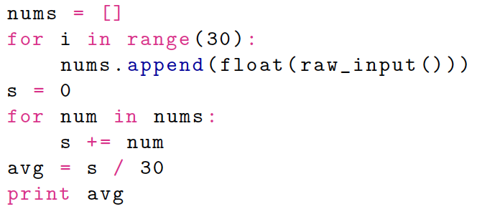
回到第一个例子
读取30个数字，并计算平均数
内建 sum 函数
avg = sum(nums) / len(nums)
更多内建函数，如 max，min
http://docs.python.org/2/library/functions.html

Slide 7
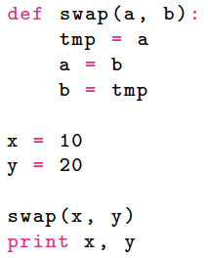
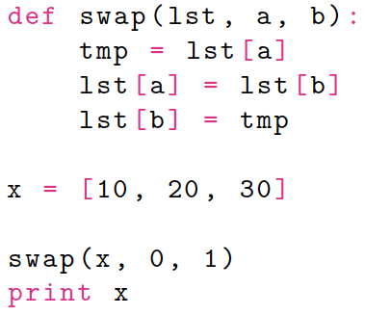
列表作函数参数
如交换列表中两个元素的函数
动态演示
http://www.pythontutor.com/
VS.
10, 20

Slide 8
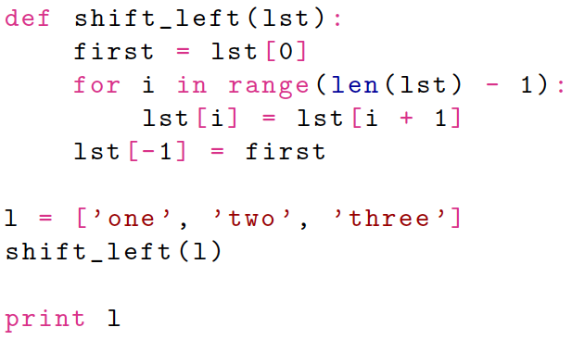
示例：左移元素
将列表中每个元素左移一位，第一个元素放到结尾

Slide 9
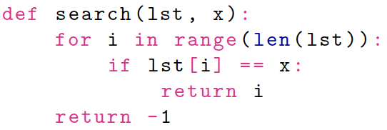
示例：查找
在列表中查找一个值，并返回该值第一次出现的位置；如果该值不存在，则返回 -1
list.index( ) 方法
[1, 2, 2].index(2)
线性查找
最坏运行时间： k₀n + k₁

Slide 10
时间复杂度
量化一个算法的运行时间为输入长度的函数
不需要显式的计算这些常数
如： 4n +10 和 100n +137 都与输入规长度正比
大O表示，只保留高阶项
4n + 4 = O(n)
137n + 271 = O(n)
n² + 3n + 4 = O(n²)
2^{n} + n³ = O(2^{n})
线性查找的时间复杂度为：O(n)

Slide 11
时间复杂度
大O能告诉我们什么？
如果算法A的复杂度为O(n)，算法B的复杂度为O(n²)，对于较大的输入，A总是比B快
如果算法A的复杂度为O(n)，当输入规模翻倍时，运行时间也翻倍
大O不能告诉我们什么？
实际运行时间
10¹⁰⁰n = O(n)
10⁻¹⁰⁰n = O(n)
对于小规模输入的行为
n³ = O(n³)
10⁶ = O(1)

Slide 12
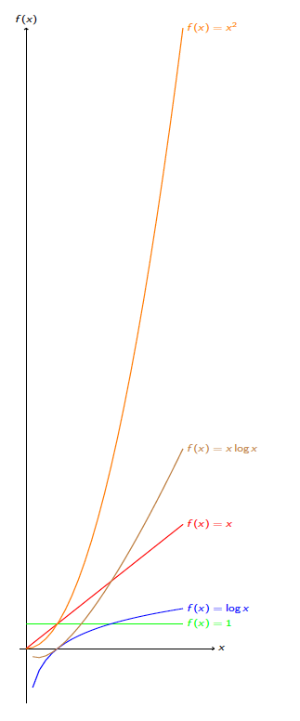
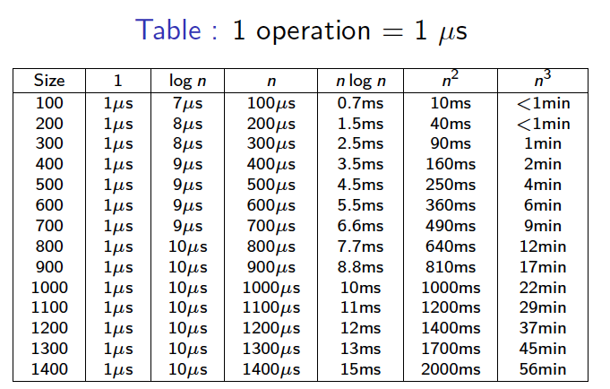
函数的增长率

Slide 13
二分查找
编写函数 bi_search，输入一个有序（由小到大）列表和一个值，如果该值在列表中，则返回相应的位置，否则返回 -1
考虑以下三种情况
如果输入值小于列表中间的元素，则只需要在列表的前半部分继续查找
如果输入值大于列表中间的元素，则只需要在列表的后半部分继续查找
如果输入的值等于列表中间的元素，则返回该位置

Slide 14
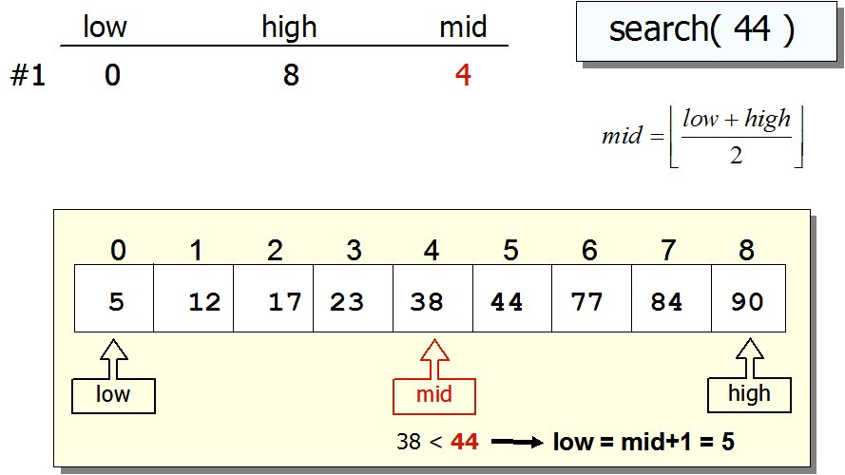
二分查找示例

Slide 15
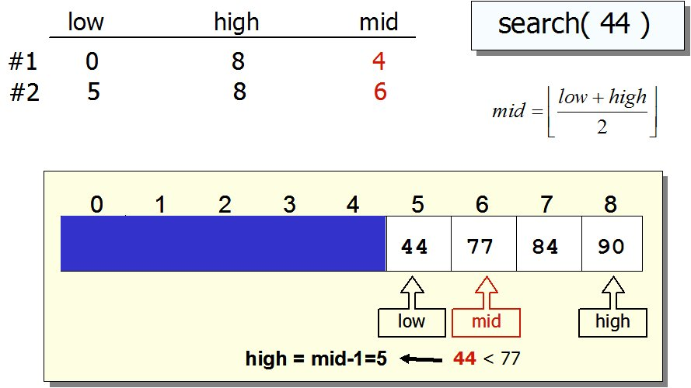
二分查找示例

Slide 16
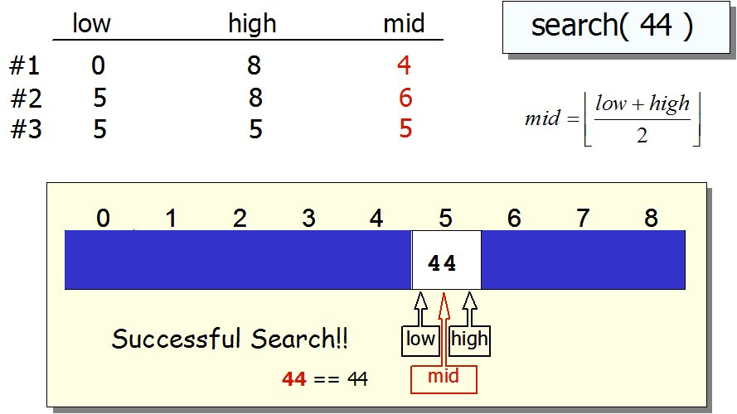
二分查找示例

Slide 17
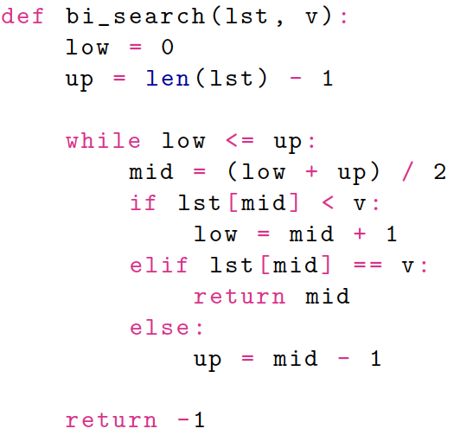
二分查找实现
时间复杂度：O(log₂ n)

Slide 18
排序（Sort）
将一个无序列表，按照某一顺序（由小到大或由大到小）排列
是计算机科学中常见而且重要的任务
有许多不同的算法，我们只介绍两种最简单直观的
选择排序（selection sort）
冒泡排序（bubble sort）

Slide 19
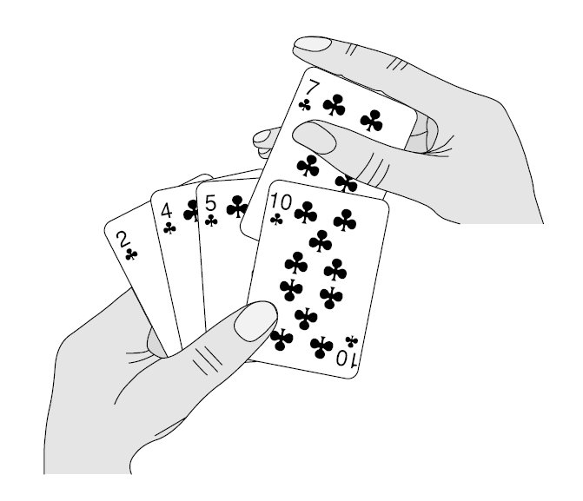
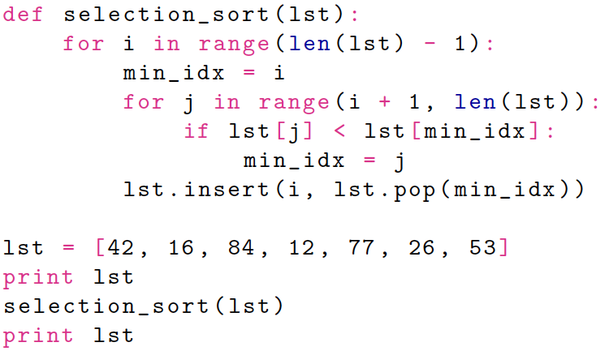
选择排序（版本1）
找到最小的元素
删除它，然后将其插入相应的位置
对于剩余的元素，重复步骤 1 和 2

Slide 20
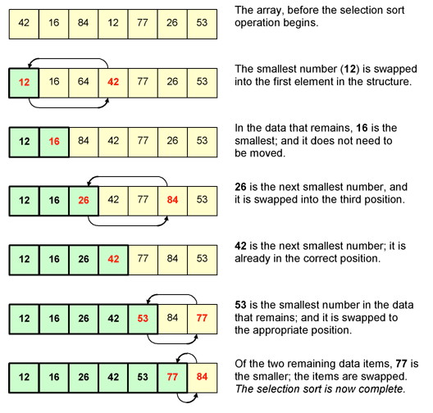
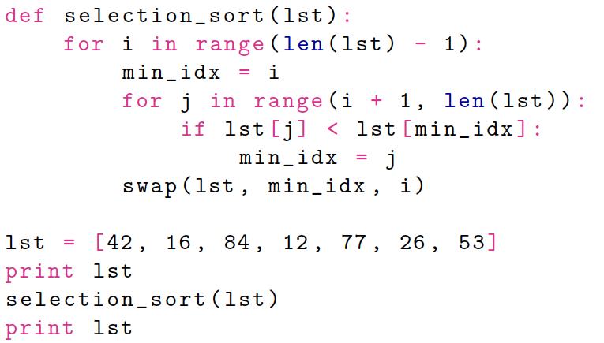
选择排序（版本2）
找到最小的元素
和第一个元素交换
对于剩余的元素，重复步骤 1 和 2

Slide 21
选择排序的时间复杂度
所需步骤
找到最小的元素需要 n 步
找到剩余的最小元素需要 n-1 步
……
总运行时间
n + (n – 1) + … + 2 + 1
时间复杂度
O(n²)

Slide 22
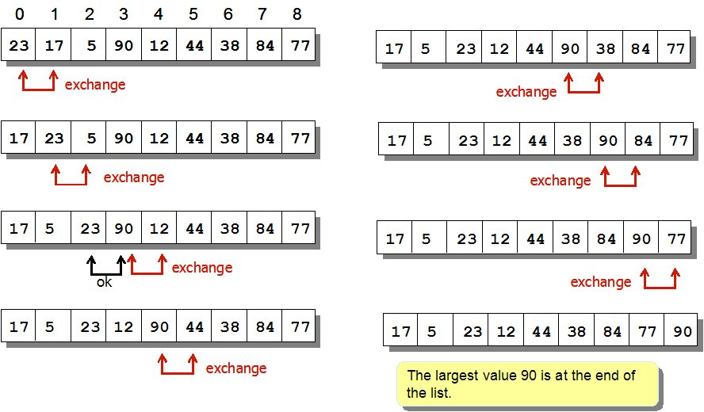
冒泡排序
与选择排序类似，但是每次遍历不止交换一次
每次遍历，将最大的值排在最后

Slide 23
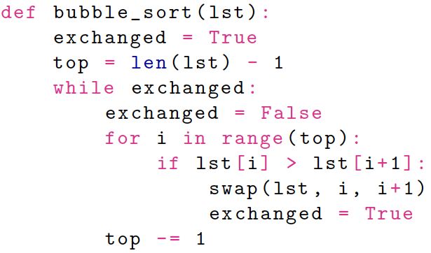
冒泡排序
提示：一旦列表排好序，算法可以停止
时间复杂度
O(n²)，与选择排序相同，但是通常速度更快，为什么？

Slide 24
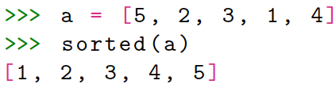
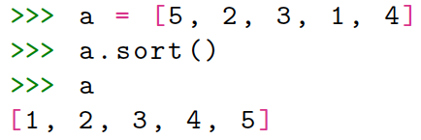
内建排序函数
sorted() 函数
list.sort() 方法
算法：quicksort
时间复杂度：O(nlogn)

Slide 25
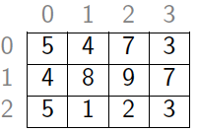
嵌套列表
如何存储如下的数据表？
列表的列表
x = [[5,4,7,3], [4,8,9,7], [5,1,2,3]]
访问第三行、第二列的元素： x[2][1]
请问：len(x) 的结果是？
如何获取列数？

Slide 26
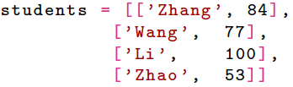
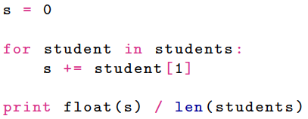
嵌套列表示例
计算所有学生的平均分

Slide 27
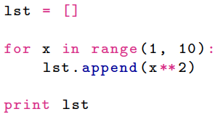
列表解析或推导（List Comprehension）
一种由原列表创建新列表的简洁方法
[表达式 for语句 条件]
如生成值为 {x² : x in {1 … 9}} 的列表
列表推导
列表推导实现求平均分

Slide 28
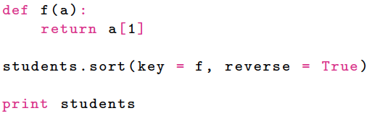
嵌套列表示例
按照成绩由高到低排序

Slide 29
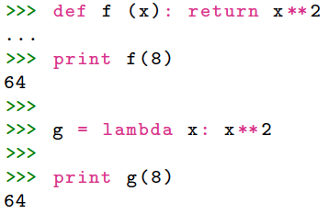
lambda 函数
定义匿名函数
lambda 函数实现按成绩排序

